Slide 1
NON PERDERE IL FILO
Istituto Tecnico Tecnologico Panetti Pitagora
COSTRUZIONI AMBIENTE E TERRITORIO
Istituto Tecnico Tecnologico Panetti Pitagora
Sede Panetti: via Re David 186 - Bari
Sede Pitagora: corso Cavour 249 - Bari

Slide 2
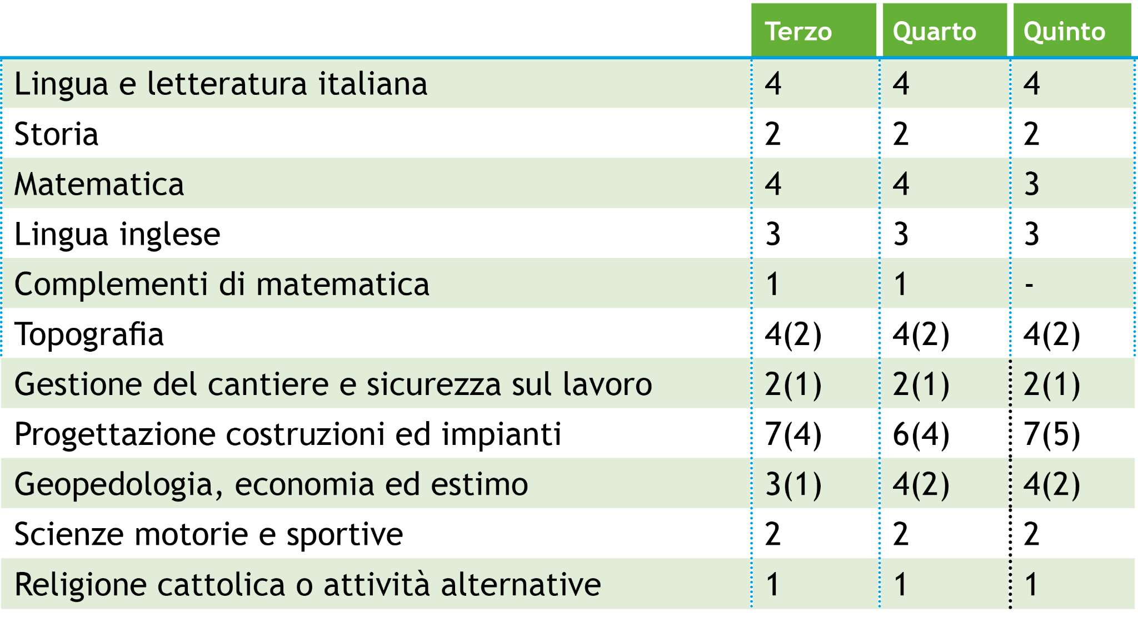
…dopo il biennio: indirizzo CAT (sede Pitagora)
MISURARE, PROGETTARE, VALUTARE E
GESTIRE EDIFICI E AMBIENTE NEI QUALI VIVIAMO

Slide 3
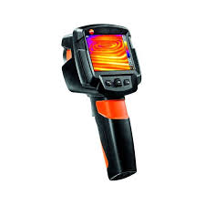
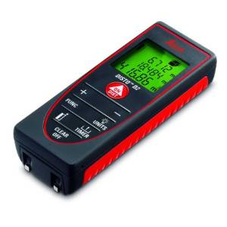
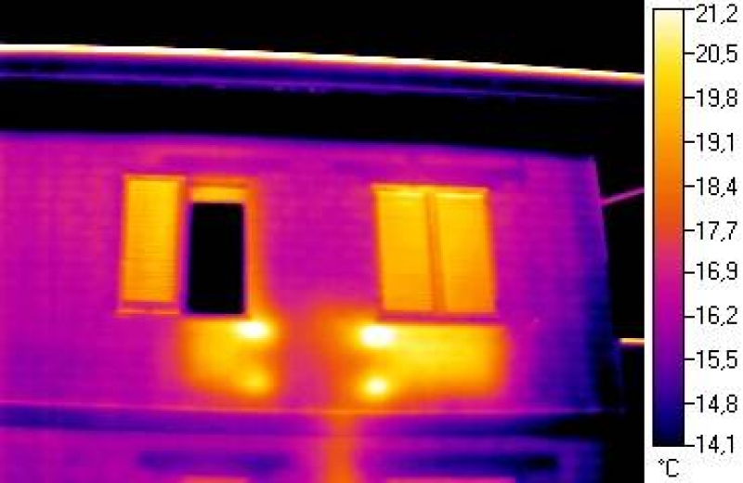
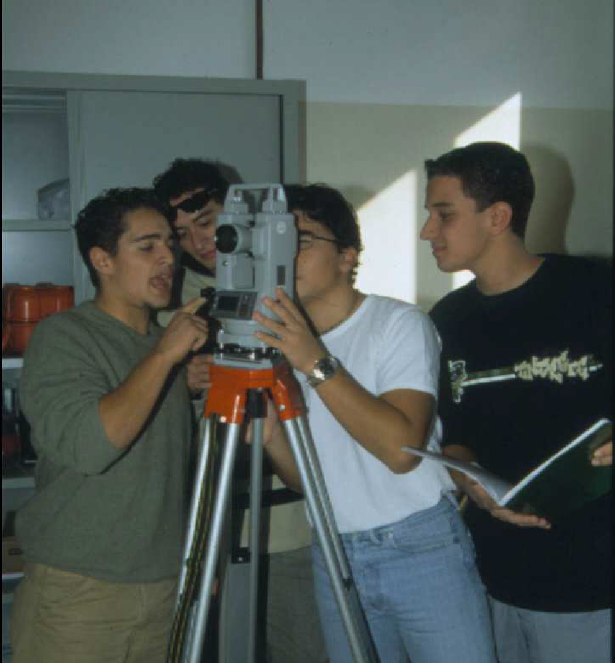
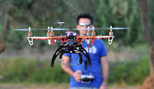
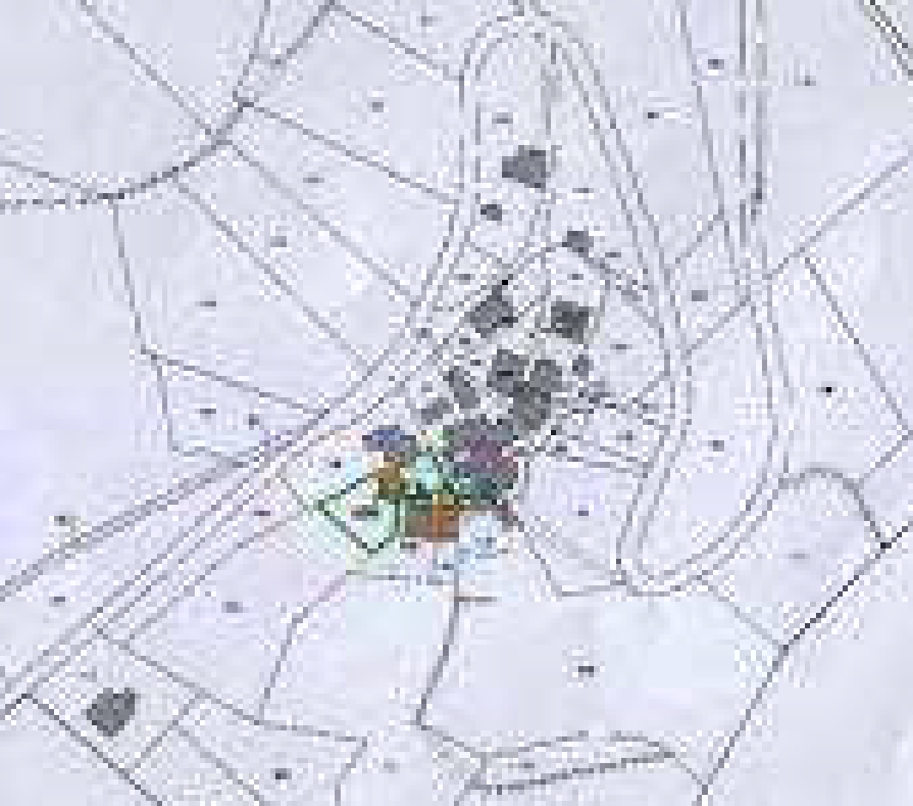
Che significa essere diplomato in Costruzioni Ambiente e Territorio
Rilevare
Tecniche rappresentazione grafica (I-II anno)
Scienze e Tecnologie Applicate (II anno)
Topografia (III, IV, V anno)
Progettazione (III, IV, V anno)

Slide 4
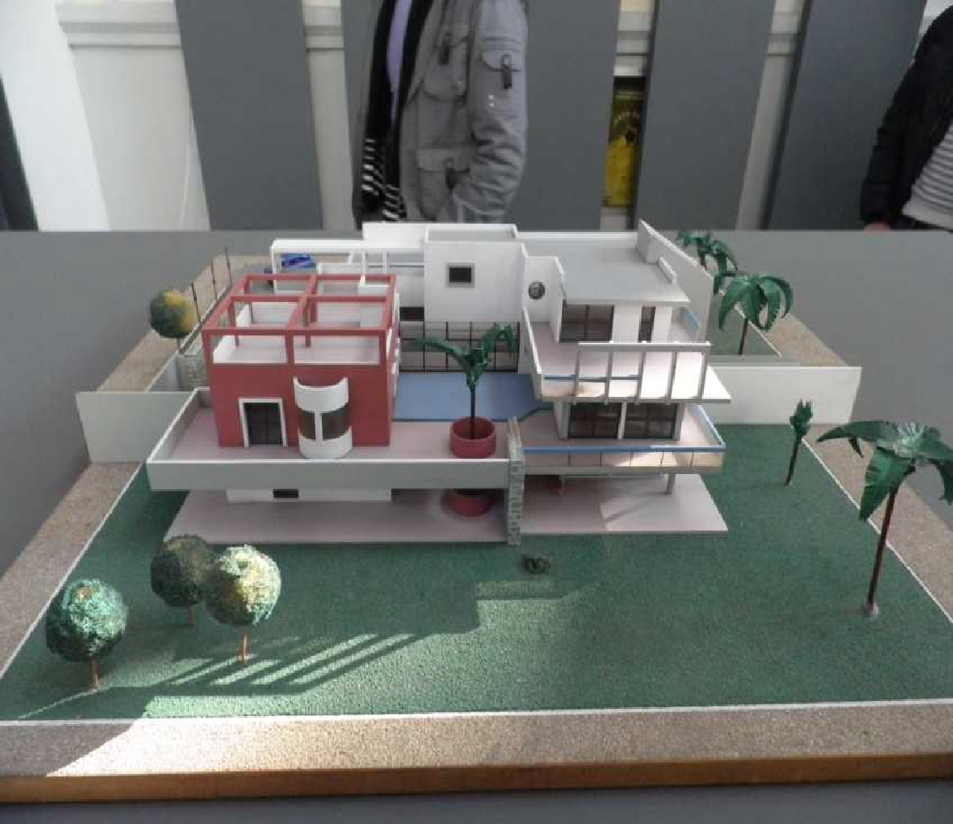
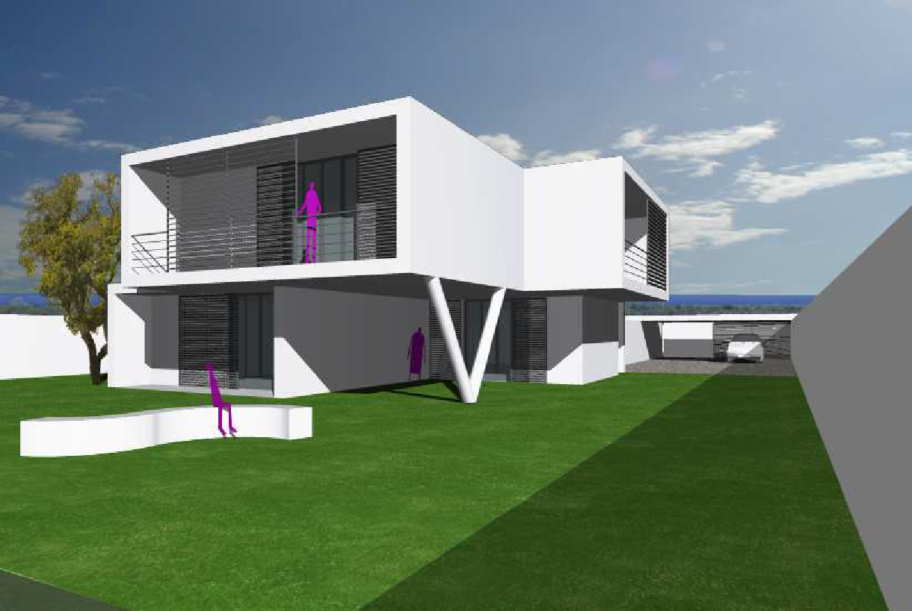
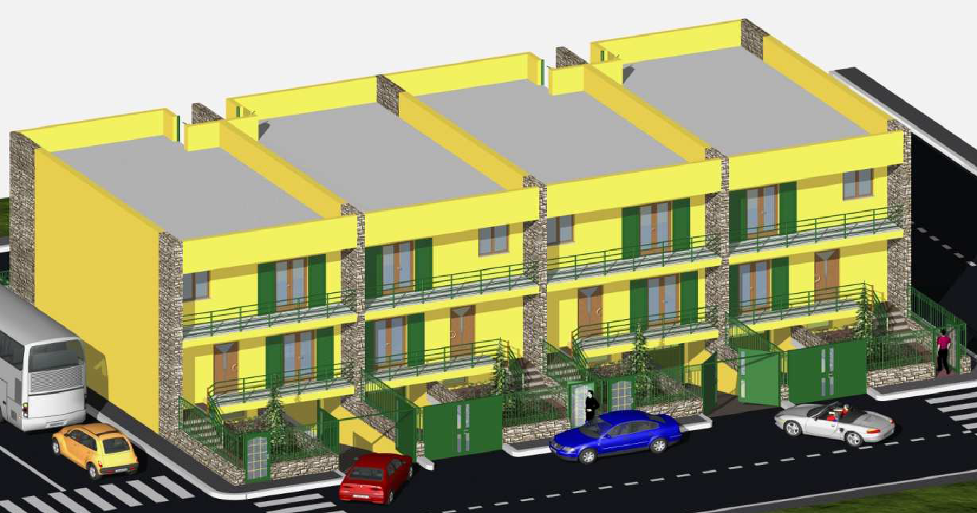
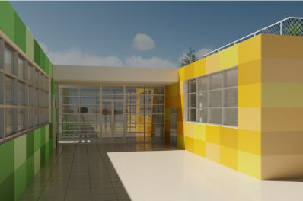
Che significa essere diplomato in Costruzioni Ambiente e Territorio
Progettare
Progettazione, costruzioni e impianti (III, IV, V anno)

Slide 5
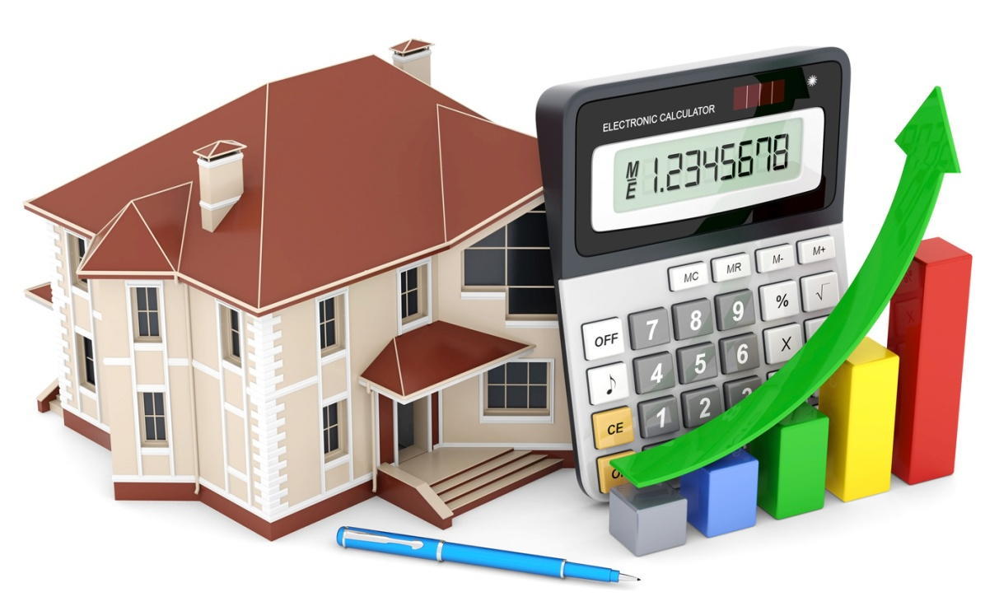
Che significa essere diplomato in Costruzioni Ambiente e Territorio
Valutare
Geopedologia, Economia ed Estimo (III, IV, V anno)

Slide 6
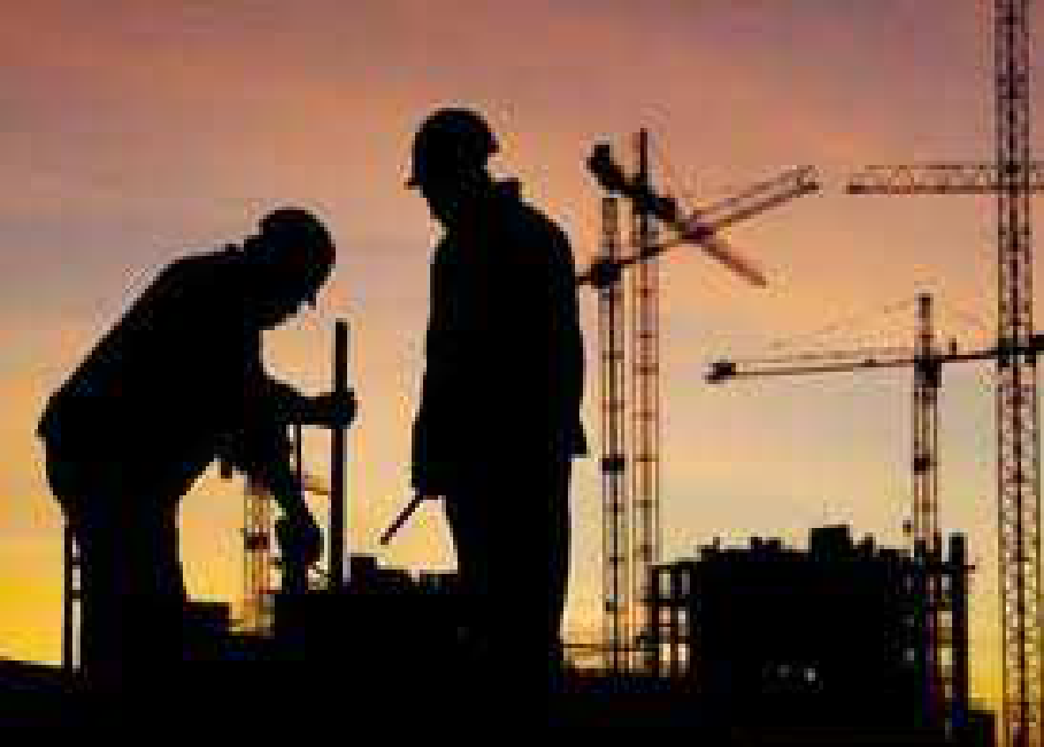
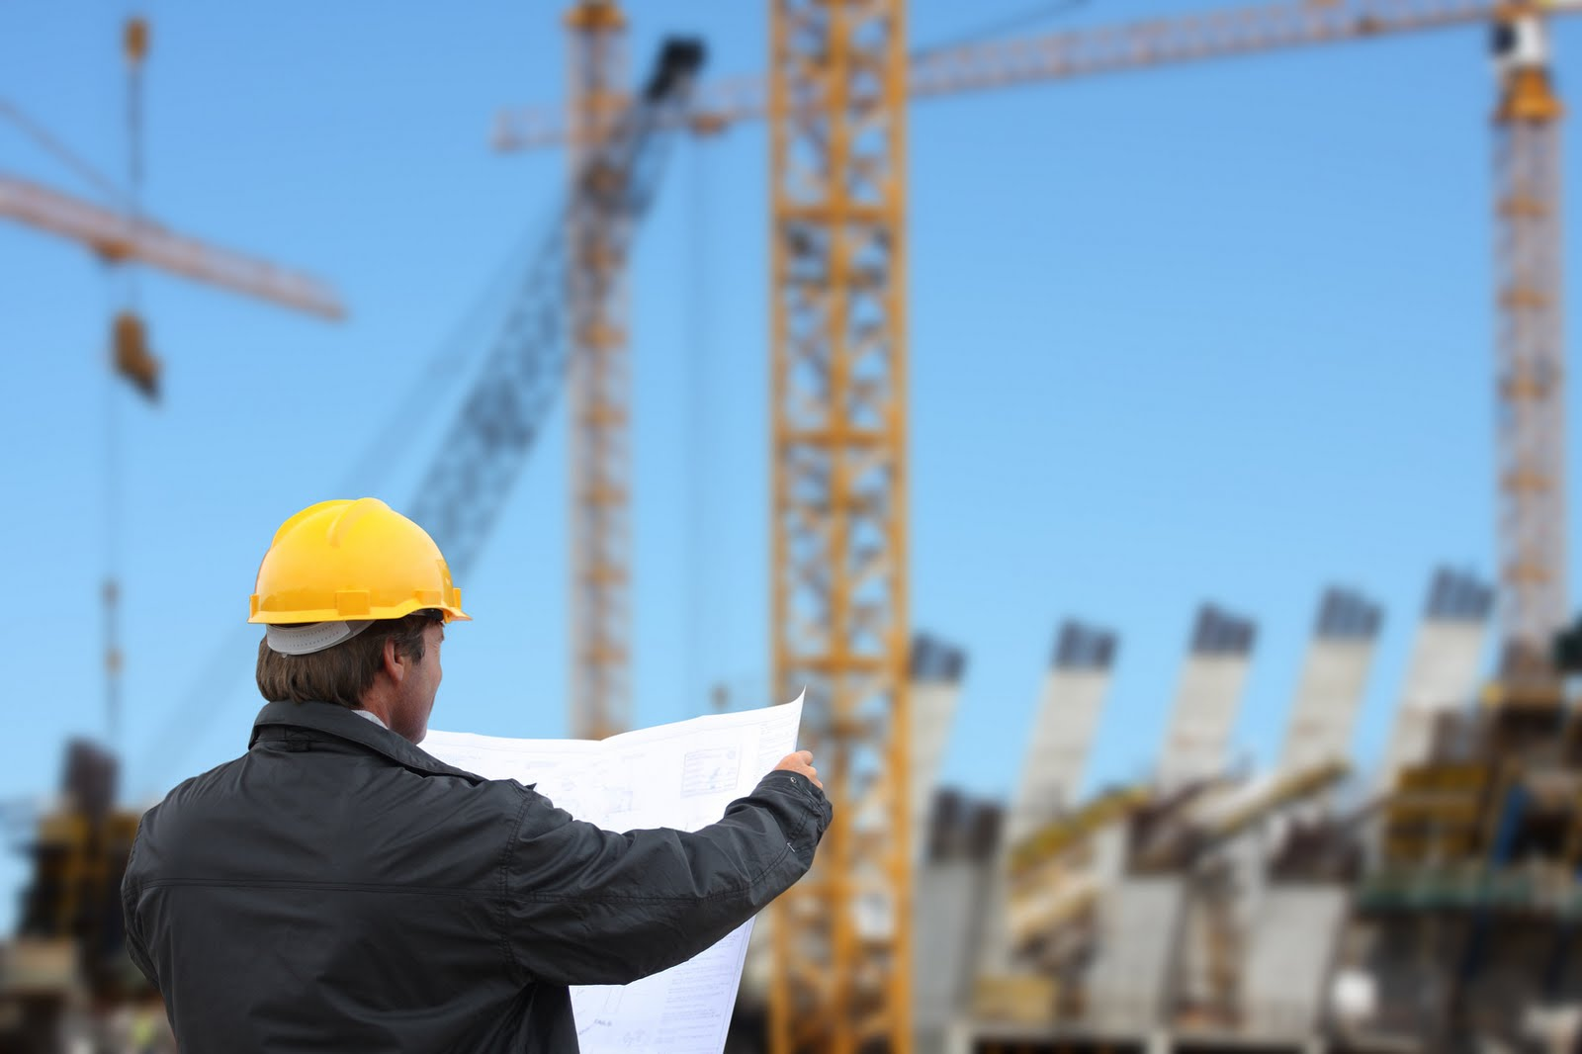
Che significa essere diplomato in Costruzioni Ambiente e Territorio
Gestire
Gestione del cantiere e sicurezza degli ambienti di lavoro (III, IV, V anno)
Diritto ed Economia (I, II anno)

Slide 7
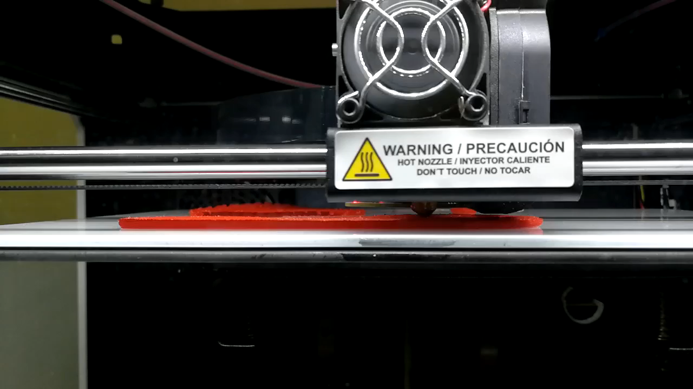
Stampanti 3D
Progettazione concreta: trasforma i progetti digitali in modelli reali
Apprendimento pratico: rendi tangibili le soluzioni tecniche
Competenze avanzate nella prototipazione e nel design digitale

Slide 8
Sbocchi professionali
Con il diploma di tecnico edile, superando l’esame di abilitazione, al quale si può accedere con diversi percorsi di tirocinio, si può DIVENTARE:
Geometra libero professionista
Tecnico delle ristrutturazioni edili, della sicurezza antincendio, Catasto, progettazione biosostenibile
Tecnico esperto nel rilievo (droni, stazione totale, laser..)
Esperto certificatore di risparmio energetico
Coordinatore per la Sicurezza
Agente immobiliare / Amministratore condominiale
Esperto nella Riqualificazione Urbana
Esperto nella edilizia ricettiva (hotel, B&B, masserie, discoteche, cinema, teatri, ristoranti)

Slide 9
Sbocchi professionali
Con il diploma di tecnico edile, superando l’esame di abilitazione, al quale si può accedere con diversi percorsi di tirocinio, si può DIVENTARE:
Lavoratore dipendente
Uffici Tecnici di Enti quali Comune, Catasto, Acquedotto, Vigili del Fuoco, Protezione Civile
Imprese Pubbliche/Private operanti nel campo delle costruzioni, dell’ambiente e del territorio

Slide 10
Sbocchi professionali
Con il diploma di tecnico edile, superando l’esame di abilitazione, al quale si può accedere con diversi percorsi di tirocinio, si può DIVENTARE:
Lavoratore dipendente
Uffici Tecnici di Enti quali Comune, Catasto, Acquedotto, Vigili del Fuoco, Protezione Civile
Imprese Pubbliche/Private operanti nel campo delle costruzioni, dell’ambiente e del territorio
Proseguire gli studi universitari
(Lauree Triennali o quinquennali) accedendo a TUTTE LE FACOLTÀ
Le più affini al percorso di studi sono:
Ingegneria / Architettura / Scienze Agrarie /Scienze
Geologiche e Ambientali

Slide 11
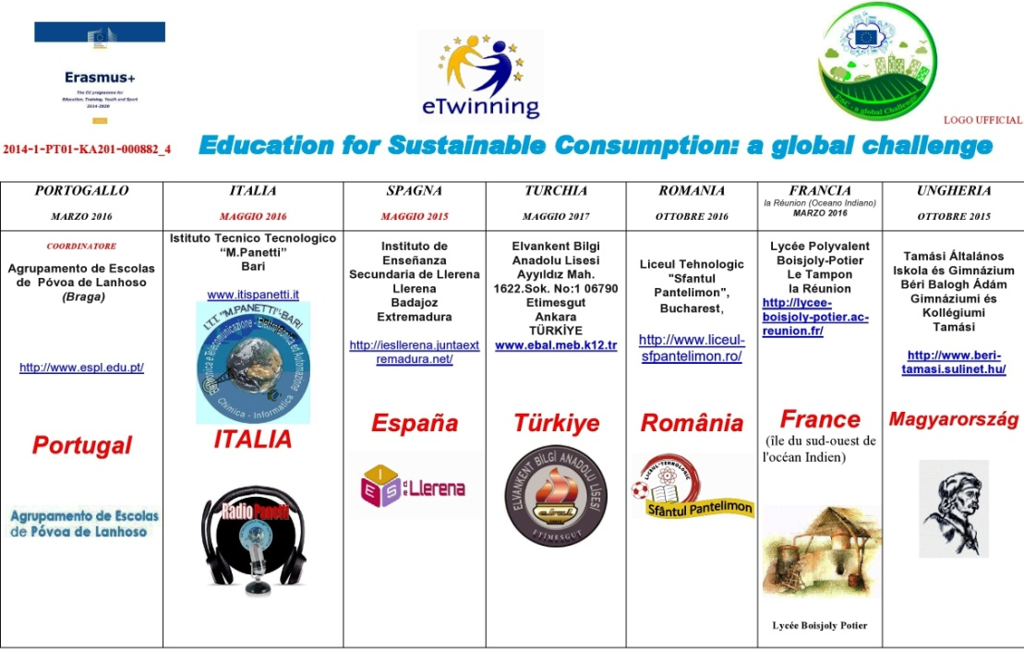
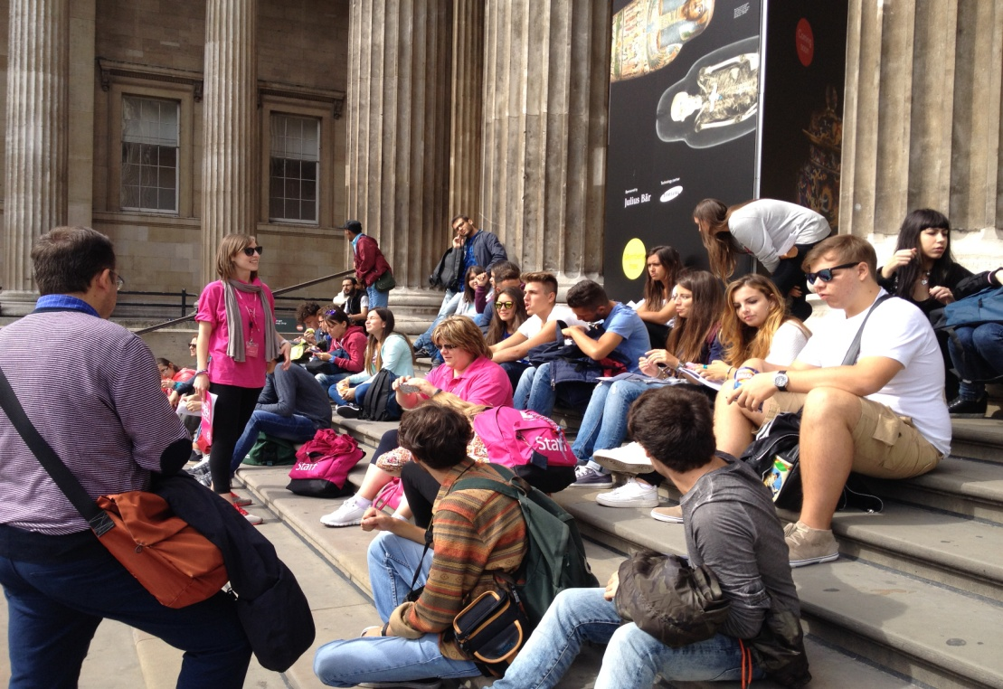
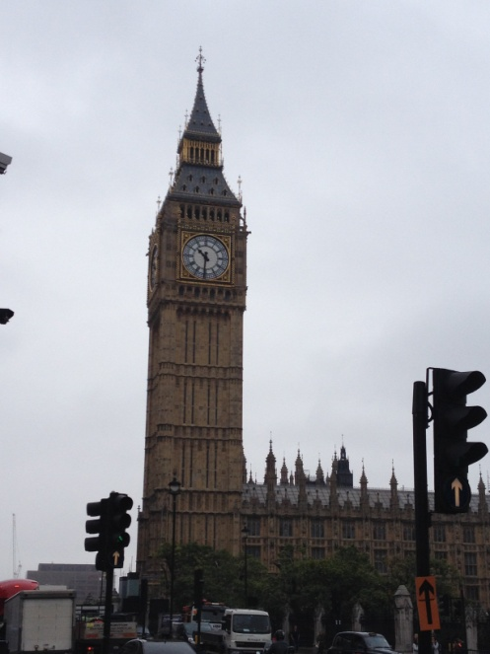
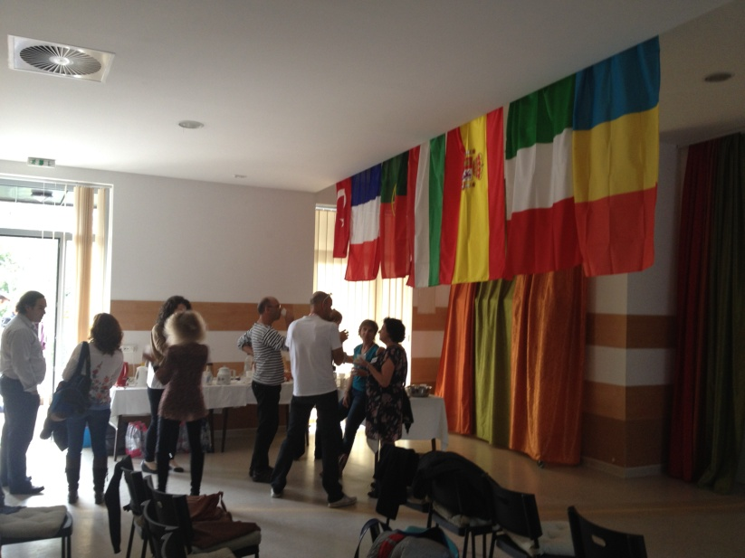
Progetti europei
Erasmus
ESC (European Smart Factories VET4.0)
Miglioramento competenze linguistiche con attività di formazione anche all’estero

Slide 12
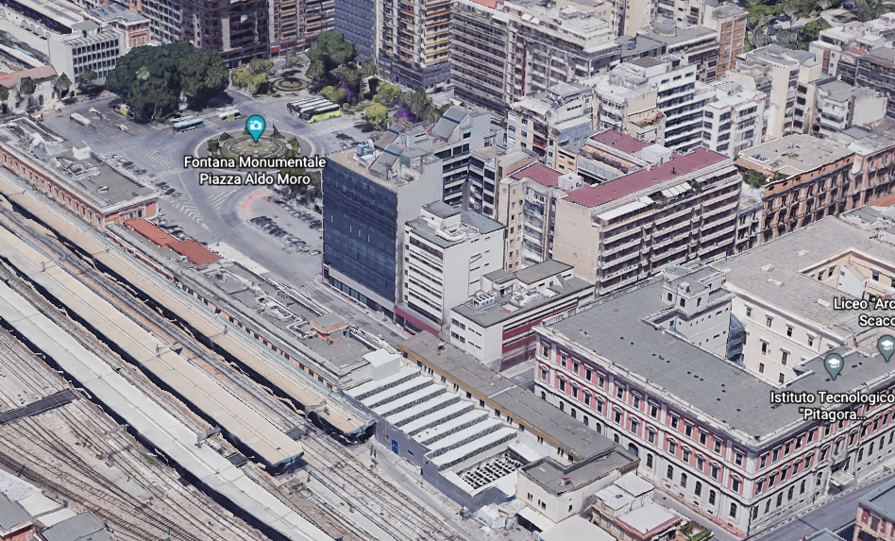
Come raggiungere l’istituto Pitagora

Slide 13
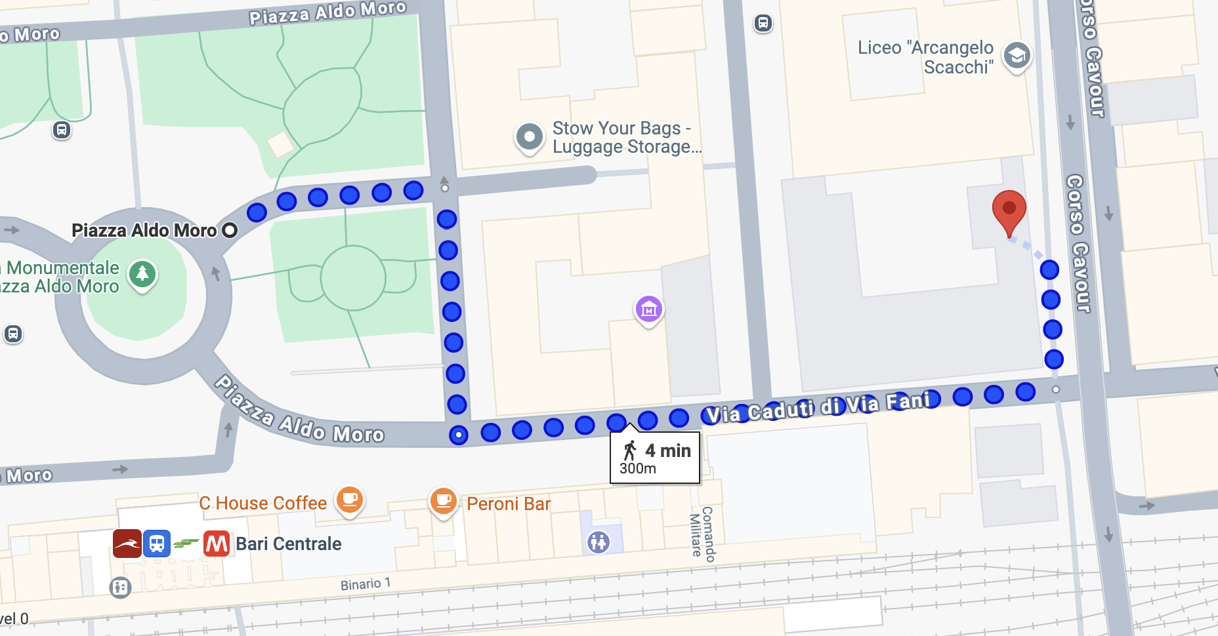
Come raggiungere l’istituto Pitagora
L’istituto è a 3 minuti a piedi dalle stazioni di
Ferrovie dello stato
Ferrovie Appulo Lucane
Ferrovie del Sud/Est
Ferrovie Nord Barese
L’istituto è raggiungibile facilmente dalle fermate del bus di:
Ferrovie Appulo Lucane
Ferrovie del Sud/Est
COTRAP
AMTAB
STP

Slide 14
NON PERDERE IL FILO
Istituto Tecnico Tecnologico Panetti Pitagora
OPEN DAY
01/12/24 - 15/12/24
12/01/25 - 19/01/25
OPEN LABS-PITAGORA
Ogni sabato dalle 10:00 alle 12:00
VISITING
Ogni sabato a partire dal 19/10/24
dalle 9:00 alle 11:00
panettipitagora.edu.it/orientamento

Slide 15
Prenota una visita o un laboratorio!
📱 Inquadra il QR Code con il tuo smartphone
✍️ Compila il form con i tuoi dati
☎️ Ricevi la conferma di prenotazione
🏫 Vieni a trovarci a scuola!

